Slide 1
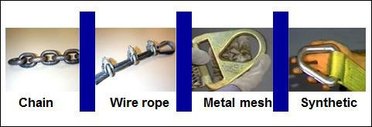
Equipo para el Manejo de Materiales
Módulo 3
Equipo de Aparejo o Enlace
OSHA 1910.184 eslingas: las eslingas en su mayoría son hechas por una cadena de acero, cuerda de alambre, malla de metal, cuerda de fibra (natural o sintético) y membrana sintética.
Link to Understanding Lift Magnet Compliance
Notes:
Module 3 is a continuation of Module 2 and presents detailed information on identification and avoidance of safety hazards in material handling and storage of steel shapes.

Slide 2
Manejo y Almacenamiento de Materiales
Módulo 3
Para el uso seguro de las eslingas tome las siguientes precauciones:
Una persona competente debe realizar inspecciones de las eslingas antes y durante el uso
Retire del servicio las eslingas dañadas o defectuosas
Fuente 1910.84(d)
Notes:
This slide presents some sling safety tips.

Slide 3
Manejo y Almacenamiento de Materiales
Módulo 3
Este material fue producido bajo el número de concesión SH-26316-SH4 de la administración de seguridad y salud ocupacional, Departamento de trabajo de los Estados Unidos. No necesariamente refleja las opiniones o políticas del Departamento de trabajo de los Estados Unidos, ni la mención de nombres de oficios, productos comerciales u organizaciones implican el aval del gobierno de los Estados Unidos.
Fuente 1910.84(d)

Slide 4
Manejo y Almacenamiento de Materiales
Módulo 3
Para el uso seguro de las eslingas tome las siguientes precauciones:
"No retuerza las eslingas”
No cargue las eslingas más allá de su capacidad nominal
Mantenga las cargas suspendidas libres de toda obstrucción
Permanezca alejado de las cargas a punto de ser levantadas y suspendidas
No se vea comprometido en el choque de una carga
Evite la aceleración y desaceleración repentina de la grúa al mover cargas suspendidas
No utilice nudos, tornillos u otros dispositivos improvisados para acortar las eslingas
Link to Materials Handling and Storage
Notes:
This slide presents additional sling safety tips.

Slide 5
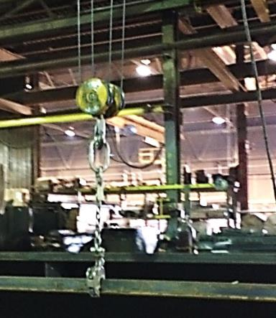
Equipo para el Manejo de Materiales
Módulo 3
Cadenas
Grúa elevada, cadena, gancho y herrajes utilizados para mover las vigas durante la fabricación.
Notes:
This slide identifies that chains are frequently used in moving materials.

Slide 6
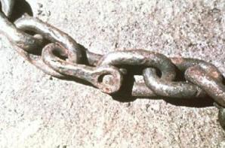
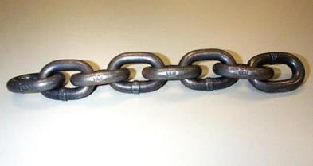
Equipo para el Manejo de Materiales
Módulo 3 –
Cadenas
Inspeccionar antes del uso - en cada turno y durante el uso
Descarte el equipo defectuoso
No sobre cargue el sistema de aparejo o enlace
Ganchos Especializados - Abrazaderas - debe haber aprobado sus pruebas
Marcación en la cadena
Link to Alloy Steel Chain Slings
Notes:
This slide presents chain safety tips.

Slide 7
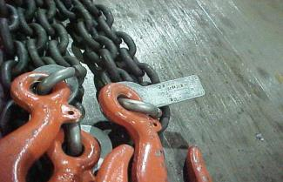
Equipo para el Manejo de Materiales
Módulo 3 - Cadenas 2
Adjuntar la etiqueta de identificación
Listado - tamaño, grado, capacidad nominal y manufacturero
Gancho y anillo – con capacidad nominal superior a la de la cadena
No intercambiar los equipos - ganchos, varillas, tornillos
Cuando descartar la cadena?
  Cuando el desgaste de la cadena exceda los límites del 29 CFR Tabla N-184-1
Inspecciones en base a:
  Frecuencia de uso
  Al menos anualmente
  La gravedad del servicio
Naturaleza del levantamiento
Use el sentido común
Documentos con fechas de inspección
Identificación adjunta al gancho
5
Notes:
This slide presents additional chain safety tips.

Slide 8
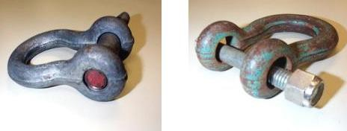
Equipo para el Manejo de Materiales
Módulo 3 - Cadenas 3
Cadenas
Ganchos, conexiones o sujetadores mecánicos improvisados no serán permitidos
Use pasador de tamaño correcto para el trabajo
Incorrecto
6
Notes:
This slide emphasizes that makeshift hardware should not be used.

Slide 9
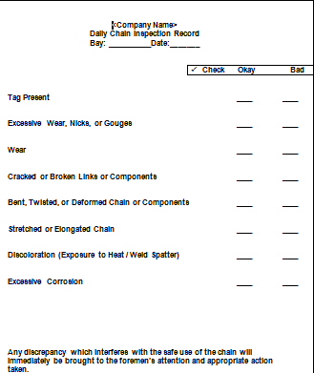
Lista de control diario de inspección de la cadena
Equipo para el Manejo de Materiales
Módulo 3
Cadenas
AISC tiene un formulario de inspección diaria de cadenas el mismo esta disponible en su página web
Link to Daily Chain Inspection Checklist
7
Notes:
The American institute of Steel Construction (AISC) has a daily chain inspection checklist available at its website.

Slide 10
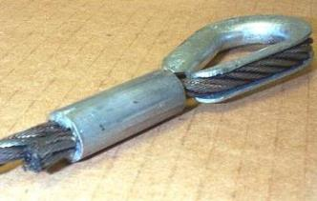
Cuerda de Alambre
Equipo para el Manejo de Materiales
Módulo 3
Cubrir / Proteger los extremos salientes de los filamentos de empalmes
Lubrique - proteger la cuerda
de alambre
Requisitos de empalme
Utilice cuerda de alambre
“perno en U" con abrazadera
Revise las tablas de capacidad de carga
Accesorios en los extremos deben ponerse a prueba
Elemento adjunto en el extremo de la cuerda de alambre
Notes:
This slide presents safety tips for use of wire ropes.

Slide 11
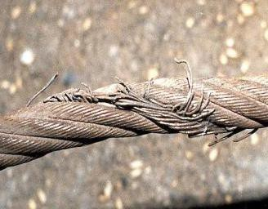
Cuerda de Alambre 2
Equipo para el Manejo de Materiales
Módulo 3
No ale la eslinga que este cargada
No utilice si:
  Más del 10% de los filamentos visibles están rotos
  Señales visible de exceso de desgaste, corrosión o defectos
  Proteja las eslingas de bordes afilados
  Eslinga - cables estén retorcidos
Remover del servicio
Notes:
This slide further presents safety tips for use of wire ropes.

Slide 12
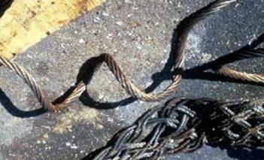
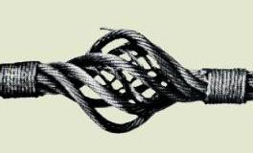
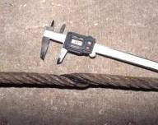
Equipo para el Manejo de Materiales
Módulo 3
Cuerda de alambre
Jaula de aves
Retorcido
Aplastado
Si esto sucediera, remueva la eslinga de cuerda de alambre del servicio
Notes:
This slide depicts examples of defective wire ropes that should be removed from service.

Slide 13
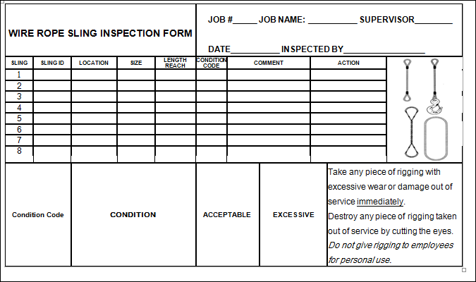
Cuerda de Alambre - formulario de inspección de cables
Equipo para el Manejo de Materiales
Módulo 3
AISC tiene un formulario para la inspección de cuerda de alambre, el mismo esta publicado en su página web
Link to Wire Rope Inspection Form
11
Notes:
The American institute of Steel Construction (AISC) has a wire rope inspection form available at its website.

Slide 14
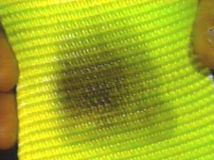
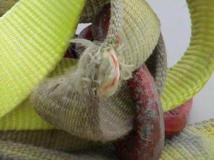
Eslingas de membrana sintética
Equipo para el Manejo de Materiales
Módulo 3
Remover de servicio si alguno de estos esta presente
Quemaduras acidas o causticas (corroe)
Fusión o carbonización de cualquier parte
Enganches, pinchazos, roturas o cortes
Hilos cortados o desgastados
El hilo rojo de advertencia que esta en el interior es visible
Distorsión de accesorios
Daño por calor
Link to Synthetic Web Slings
Hilo rojo de advertencia que esta en el interior es visible Pending photo approval
12
Notes:
This slide presents examples of defective slings that should be removed from service.

Slide 15
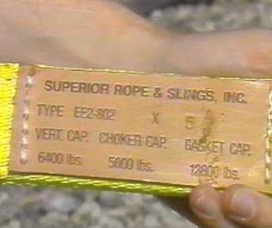
Membrana Sintética
Equipo para el Manejo de Materiales
Módulo 3
Etiqueta de identificación del manufacturero adjunta y legible
Etiqueta muestra la capacidad nominal para el tipo de enganche utilizado
Evite los bordes afilados y las
altas temperaturas con las eslingas
Observe la etiqueta de identificación de la eslinga
13
Notes:
Slings should have identifying information on an ID tag.

Slide 16
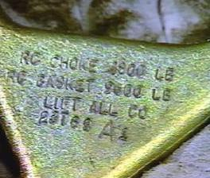
Manejo y Almacenamiento de Materiales
Módulo 3 s16
Eslingas de membrana sintética
Accesorios, deberán ser:
Al menos tan resistente como la eslinga
Libre de bordes afilados que puedan dañar la membrana
Link to Synthetic Web Slings , 1910.184(i)
14
Notes:
This slide shows web fitting requirements and depicts an identification tag.

Slide 17
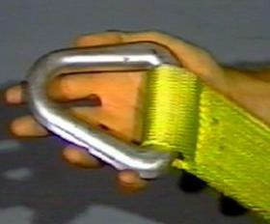
Manejo y Almacenamiento de Materiales
Módulo 3 s17
Costura de las eslingas de membrana sintética
La costura es el único método permitido para formar los ojales o para adjuntar los accesorios con la membrana
Costura
Link to Synthetic Web Slings , 1910.184(i)
15
Notes:
This slides emphasizes that stitching is the only acceptable means for attaching fittings to the webbing.

Slide 18
Manejo y Almacenamiento de Materiales
Módulo 3 s18
Inspeccionar las eslingas:
Cada día antes de su uso
Cuando las condiciones de servicio lo requieran
Retire del servicio si esta dañado, defectuoso o el hilo rojo de advertencia que esta en el interior es visible
Link to Synthetic Web Slings, 1910.184(i)
17
Notes:
This slide identifies sling inspection requirements.

Slide 19
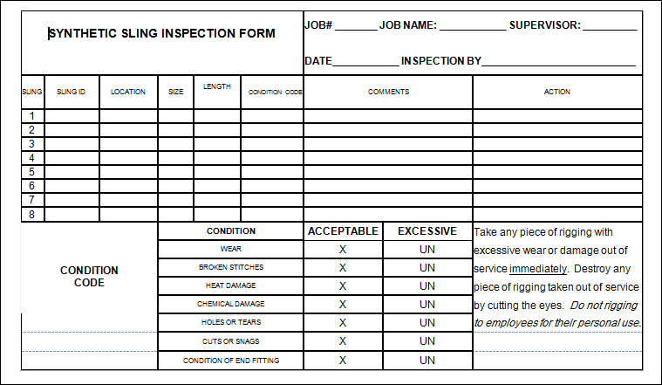
Manejo y Almacenamiento de Materiales
Módulo 3 s19
AISC tiene un formulario de inspección para eslingas sintéticas en su página web
Link to sling inspection form
Notes:
The American institute of Steel Construction (AISC) has a sling inspection form available at its website.

Slide 20
¿Preguntas sobre eslingas y aparejos o enlace?
Manejo y Almacenamiento de Materiales
Módulo 3
Notes:
The presenter should encourage attendees to ask questions about rigging safety.

Slide 21
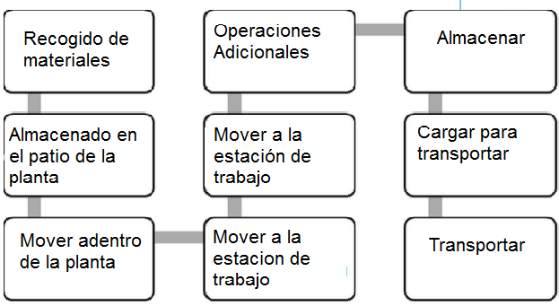
Manejo y Almacenamiento de Materiales
Módulo 3 s21
Movimiento en el suelo o al nivel del piso
♦
♦
♦
♦
♦
♦
♦
♦
♦
Notes:
This slide identifies process areas where materials are moved at the ground or floor level and that hazards can occur at each material handling step.

Slide 22
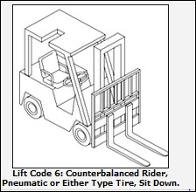
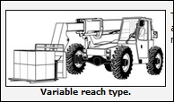
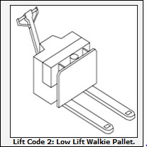
Manejo y Almacenamiento de Materiales
Módulo 3 s22
Movimiento en el piso o al nivel del suelo - Temas Clave
Camión de uso industrial - (Montacargas)
Dibujos de
Link to Forklift Classifications
Notes:
Powered Industrial Trucks (forklifts) may be used in some shops.

Slide 23
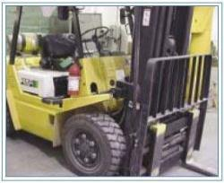
Camiones de uso industrial (Montacargas)
Equipo para el Manejo de Materiales
Módulo 3
Peligro: “Cada año aproximadamente unos 100 empleados sufren heridas fatales y aproximadamente unos 95,000 empleados sufren lesiones mientras operan camiones de uso industrial."
"Los vuelcos de los montacargas representan un número significativo de estas muertes".
Link to Worker Safety Series - Construction
Notes:
This slide present Powered Industrial Truck fatality and injury statistics.

Slide 24
Manejo y Almacenamiento de Materiales
Módulo 3 s24
Peligros Potenciales: Material que se mueve dentro del taller – Camión de uso industrial - (Montacargas)
Volcadura, golpeado por, quedar atrapado entre, equipo incorrecto para la clasificación de peligros
Prevención de Peligros:
Seleccionar el equipo adecuado para la aplicación y el peligro
Sólo operadores calificados debe usar los equipo
Revise el equipo antes de su uso
No sobrecargue
Centralice las cargas
Link to Worker Safety Series - Construction
Notes:
This slide identifies risks form use of Powered Industrial Trucks (forklifts) and identifies strategies for avoiding these risks.

Slide 25
Manejo y Almacenamiento de Materiales
Módulo 3 s25
Peligros Potenciales: Material que se mueve dentro del taller – Camión de uso industrial - (Montacargas)
Volcadura, golpeado por, quedar atrapado entre, equipo incorrecto para la clasificación de peligros
Peligros Potenciales:
Conducir con seguridad
No payasadas
Esté atento a las obstrucciones
No dejar desatendidos los vehículos en movimiento
Mantenimiento adecuado
Link to Worker Safety Series - Construction
Notes:
This slide further identifies risks from use of Powered Industrial Trucks (forklifts) and identifies strategies for avoiding these risks.

Slide 26
Camiones de uso industrial (Montacargas)- Equipamiento
Equipo para el Manejo de Materiales
Módulo 3
Los camiones de uso industrial (montacargas) deben cumplir con los requerimientos de "American National Standard" para camiones de uso industrial, Parte II ANSI B56.1-1969
No modifique o fabrique accesorios sin la aprobación escrita del manufacturero
Placas de identificación y las marcas deben estar en su lugar y deben ser legibles
Montacargas que se utilicen en lugares peligrosos tienen que estar apropiadamente rotulados y aprobados para tal uso
Link to Materials Handling and Storage Link to Worker Safety Series - Construction
Notes:
This slide presents equipment requirements for Powered Industrial Trucks.

Slide 27
Camiones de uso industrial (Montacargas)-Calificación del operador
Equipo para el Manejo de Materiales
Módulo 3
Capacitar y certificar a todos los operadores para garantizar un funcionamiento seguro
No operar el montacargas si es menor de 18 años de edad
Debe ser competente
Los aprendices deben ser supervisados por una persona competente para no poner en peligro a los demás
Entrenamiento contunuo
Reevaluación cada tres años
Requisitos de formación definidos en 1910.178
Link to Materials Handling and Storage
Link to Worker Safety Series - Construction
Notes:
This slide presents operator qualifications for using Powered Industrial Trucks.

Slide 28
Camión de uso industrial (Montacargas) operación –antes de operar:
Equipo para el Manejo de Materiales
Módulo 3
Compruebe que la estructura de protección anti vuelcos está en su lugar
Ver que los protectores superiores están en su lugar para proteger la caída de objetos
Alarma de señal en reversa debería estar en funcionamiento
Compruebe defectos antes de usar
Llene el tanque de combustible cuando el motor está apagado
Link to Worker Safety Series - Construction
27
Notes:
This slide presents safe operating tips for use of Powered Industrial Trucks.

Slide 29
Camión de uso industrial (Montacargas) operación - cargadas
Equipo para el Manejo de Materiales
Módulo 3
Verifique que las cargas no son más pesadas que la capacidad del montacargas
Las cargas deben ser estables, colocadas de forma segura y dentro de la capacidad nominal del montacargas
Siga los procedimientos seguros de operación para recoger, mover, descargar y apilar las cargas
Centre la carga en las horquillas o tenedores y tan cerca del mástil como sea posible para minimizar la posibilidad de vuelco o caída de la carga
Coloque la carga en la posición más baja para viajar
No coloque peso extra en la parte trasera del montacargas permitiendo una sobrecarga
Las rampas tipo puente (bridge plates) tienen que estar protegidos adecuadamente durante la carga o descarga en las plataformas de carga
Link to Worker Safety Series - Construction
Notes:
This slide further presents safe operating tips for use of Powered Industrial Trucks.

Slide 30
Camión de uso industrial (Montacargas) Operación-conducción y funcionamiento
Equipo para el Manejo de Materiales
Módulo 3
Conduzca con seguridad, nunca a más de 5 mph- lento en áreas congestionadas
Use siempre el cinturón de seguridad
Mantenga las manos, los brazos, las piernas y los pies dentro del montacargas
No pasajeros a menos que haya un asiento aprobado
Evite viajar con cargas elevadas
Respete todas las normas de tráfico y los límites de velocidad en la planta
Mire en la dirección del movimiento y mantenga una visión clara de la trayectoria del desplazamiento
Conduzca el montacargas a una velocidad que le permita una parada segura
Link to Worker Safety Series - Construction
Notes:
This slide further presents safe operating tips for use of Powered Industrial Trucks.

Slide 31
Camión de uso industrial (Montacargas) Operación – Continuación
Equipo para el Manejo de Materiales
Módulo 3
Conducción acrobática y las payasadas están prohibidos
Compruebe si hay espacio libre en términos de altura para que el montacargas pase bajo las instalaciones elevadas, luces, tuberías, etc.
Los operadores deben mantienen una distancia segura de los borde de las rampas o plataformas durante el uso de montacargas en cualquier plataforma o vagón de carga
Link to Material Handling and Storage
Link to Worker Safety Series – Warehousing
Link to Powered Industrial Trucks - Forklifts
Link to Worker Safety Series - Construction
Notes:
This slide further presents safe operating tips for use of Powered Industrial Trucks.

Slide 32
Camión de uso industrial (Montacargas) Recursos de OSHA Vehículos de operación desatendidos
Equipo para el Manejo de Materiales
Módulo 3
“La carga acoplada debe estar completamente bajada, los controles neutralizados, el motor apagados y los frenos colocados cuando un montacargas se deja desatendido”
3220-10N 2004
Notes:
This slide further presents safe operating tips for use of Powered Industrial Trucks.

Slide 33
Camión de uso industrial (Montacargas)-Mantenimiento
Equipo para el Manejo de Materiales
Módulo 3
Mantenimiento apropiado de los equipos incluyendo neumáticos y baterías
Retire del servicio montacargas defectuosos
El manejo de las baterías puede ser peligroso, requiere cuidados especiales y personal calificado
Cargue las baterías en áreas designadas
.
3220-10N 2004
Link to Worker Safety Series - Construction
Notes:
This slide presents maintenance requirements for Powered Industrial Trucks.

Slide 34
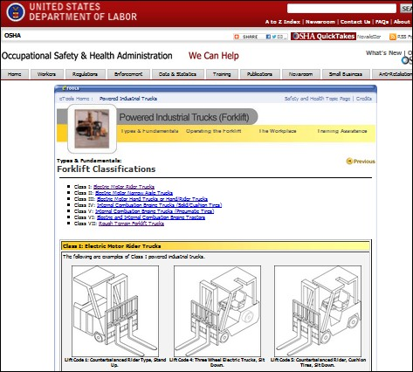
Recursos informativos dirigidos a Camiones Industriales Accionados
Equipo para el Manejo de Materiales
Módulo 3
Camión de uso industrial (Montacargas)
OSHA tiene una serie de materiales útiles disponibles
Link to Forklift Classifications
Notes:
OSHA has a number of informational resources addressing Powered Industrial Trucks.

Slide 35
Camión de uso industrial (Montacargas)
Equipo para el Manejo de Materiales
Módulo 3
Seguridad en Montacargas
Temas de Salud y Seguridad: Camión de uso industrial
Índices de enlaces en la página web de OSHA para requerimientos específicos y otros requisitos de agencias federales. Link to Powered Industrial Trucks - Forklifts
Ejemplo de listas de cotejo diario para camiones de uso industrial
Link to Sample Daily Checklist for Powered Industrial Trucks
3220-10N 2004
34
Notes:
This slide presents additional OSHA resources addressing Powered Industrial Trucks.

Slide 36
Manejo y Almacenamiento de Materiales
Módulo 3 s36
Movimiento en la estación de trabajo - Tópicos Claves
♦
♦
Notes:
This slide introduces locations where material is moved at the work station.

Slide 37
Manejo y Almacenamiento de Materiales
Módulo 3 s37
Movimiento en la estación de trabajo - Temas Claves
Grúas de brazo o pluma
Carros
Balanceador del montacargas
Balanceadores de herramientas
Notes:
This slide identifies typical equipment used at the work station for moving material.

Slide 38
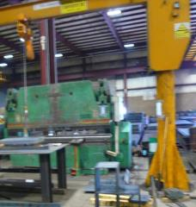
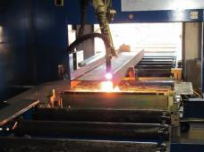
Manejo y Almacenamiento de Materiales
Módulo 3 s38
Movimiento de material en la estación de trabajo
El Acero se puede mover en la estación de trabajo o entre estaciones de trabajo por:
Grúa elevada
Grúa de brazo o pluma
Rodillos
Carros y plataformas rodantes
Balanceadores de montacargas
Dispositivos de suspensión de herramienta
Trabajadores o pares (2) de trabajadores
Otros en el taller?
Grúa de brazo o pluma
Sistema de rodillos utilizado para mover en material en fabricación
Notes:
This slide further identifies typical equipment used at the work station for moving material.

Slide 39
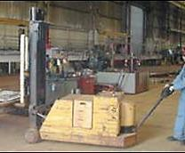
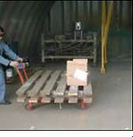
Aligere la carga – Uso de equipo para el manejo de material
Equipo para el Manejo de Materiales
Módulo 3
Gato de paleta (Montacargas manual)
Carro manual para mover cargas pequeñas dentro del taller
Fotos de OSHA 3341-03N 2008
38
Notes:
Some shops use pallet jacks to move material within the shop.

Slide 40
Manejo y Almacenamiento de Materiales
Módulo 3 s40
Peligros Potenciales: Movimiento de material en la estación de trabajo
Lesiones por caídas en el trabajo, pillarse, cortes, raspaduras, quemaduras en trabajos a altas temperaturas, lesiones musculo-esqueléticas
Peligros Potenciales:
Use Equipo de protección personal (PPE por sus siglas en ingles) apropiado para las tarea
Uso adecuado del equipos
Ser Consciente
Estar atento de dónde tiene las manos y los pies
No trabaje fatigado
Utilice la iluminación adecuada
Mantenimiento apropiado para el equipo
Notes:
This slide identifies hazards from moving materials at the work station and identifies strategies for avoiding these hazards.

Slide 41
Aligerar la carga – Uso de quipo para el manejo de material
Equipo para el Manejo de Materiales
Módulo 3
Carros diseñados para transportar y acarrear materiales puede reducir las fuerzas necesarias para jalar, levantar y empujar
Permite que los materiales pesados, herramientas o equipo sean trasladados sin necesidad de cargados
Ahorre tiempo
Disponible en muchas formas y tamaños
Adaptado de OSHA 3341-03N 2008
Notes:
Use of pallet jacks and carts can be used to lighten the load for workers.

Slide 42
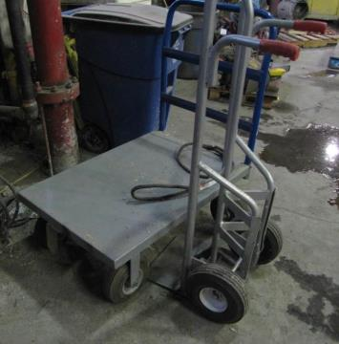
Carros
Equipo para el Manejo de Materiales
Módulo 3
Carro de mano para cargas pequeñas
Foto de CIANBRO
Dibujo de: https://www.osha.gov/SLTC/etools/pit/forklift/types/classes.html#class1
Notes:
This slide shows equipment examples.

Slide 43
Aligerar la carga – Uso de quipo para el manejo de material
Equipo para el Manejo de Materiales
Módulo 3
Puntos que debe recordar:
Los gatos motorizados, si están disponibles, se pueden utilizar para el movimiento frecuente o distante de los materiales. Los mangos deben estar ubicados en la parte trasera del carro y posicionadas a nivel de la cintura
No obstruya la visión con la carga
Equilibre y mantenga las cargas dentro de los límites del peso recomendado por el manufacturero
Empujar es más fácil que jalar
Utilice ruedas adecuadas
Adaptado de OSHA 3341-03N 2008
Notes:
This slide presents safe operating tips for use of pallet jacks.

Slide 44
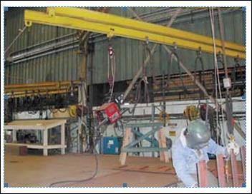
Grúas de brazo o pluma
Equipo para el Manejo de Materiales
Módulo 3
"Viga tipo I (I-beam) montada en pilar, pared o el piso, con un carro/elevador utilizado para levantar y colocar equipos y materiales"
Las grúas de brazo o pluma se pueden utilizar cerca de estaciones de trabajo para ayudar con las tareas
Foto de OSHA 3341-03N 2008
Notes:
This slide presents an example of a jib crane for movement of materials at the work station.

Slide 45
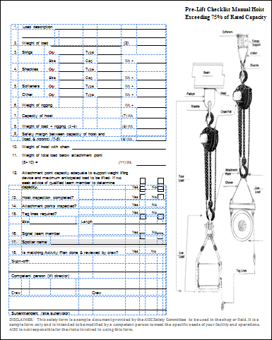
Grúas de brazo o pluma
Equipo para el Manejo de Materiales
Módulo 3
AISC provee una lista de cotejo útil de pre-levantamiento. Es incluido en el paquete de entrenamiento.
Link to Pre-lift checklist for jib cranes
Notes:
The American institute of Steel Construction (AISC) has a pre-lift checklist for jib cranes available at its website.

Slide 46
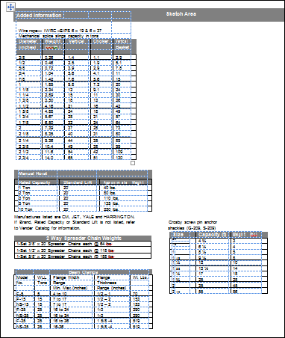
Grúa de brazo o pluma
Equipo para el Manejo de Materiales
Módulo 3
Lista de cotejo de pre-levantamiento de la AISC, Continuación
Link to Pre-Lift Checklist for Jib cranes
Notes:
This slide is a continuation of The American institute of Steel Construction (AISC) pre-lift checklist for jib cranes.

Slide 47
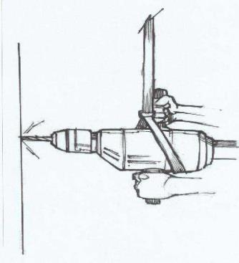
Balanceador de herramientas
Equipo para el Manejo de Materiales
Módulo 3
Balanceadores de herramientas ayudan sosteniendo o apoyando las herramientas para dar comodidad a los operadores
Las herramientas pueden ser colocadas sobre la estación de trabajo
Puede ser utilizado con una variedad de herramientas
Pending photo approval
Notes:
This slide depicts an example of a tool balancer that can be used to reduce the weight of tools during various shop operations.

Slide 48
Manejo y Almacenamiento de Materiales
Módulo 3 s48
Almacenamiento y apilamiento del material
♦
♦
♦
Notes:
This slide depicts points in the material handling process where material is stored and stacked. The slide also emphasizes that these are hazard points.

Slide 49
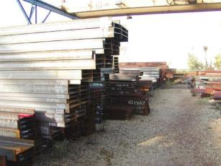
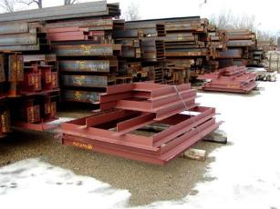
Manejo y Almacenamiento de Materiales
Módulo 3 s49
Almacenamiento de Materiales-Temas Principales
Almacenamiento
Apilamiento
Servicio de limpieza
Acero de la fábrica almacenado en el patio
48
Vigas fabricadas y pórticos listos para ser enviados a una construcción
Notes:
This slide identifies the key material storage topics addressed in the presentation.

Slide 50
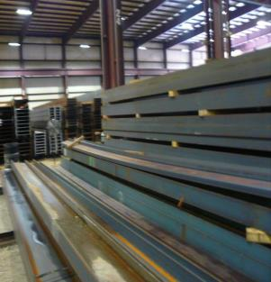
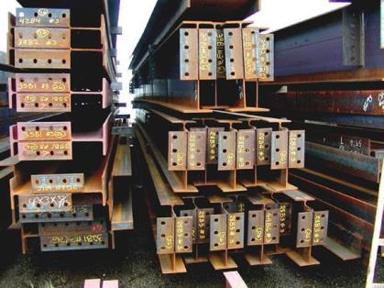
Manejo y Almacenamiento de Materiales
Módulo 3 s50
Almacenamiento y apilamiento
Acero de la fábrica almacenado dentro de taller
Vigas fabricadas listas para ser enviadas a construcción
Notes:
This slide shows examples of steel shapes being stored and stacked.

Slide 51
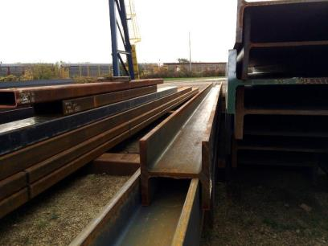
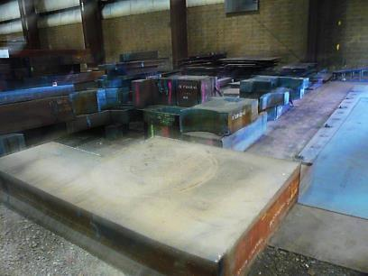
Almacenamiento y apilamiento
Equipo para el Manejo de Materiales
Módulo 3
Perfiles de acero pesado en la fábrica
Chapa o placa pesada de la fábrica
Notes:
This slide shows additional examples of steel shapes being stored and stacked.

Slide 52
Peligros Potenciales: Materiales Almacenados
Equipo para el Manejo de Materiales
Módulo 3
Materiales almacenados incorrectamente pueden caer y lesionar a los trabajadores
Levantar materiales manualmente de forma inadecuada o transportar cargas que son demasiado grandes o pesadas
Ser golpeado por materiales o quedarse atrapado y pillado
Corte incorrecto abrazaderas o dispositivos de sujeción
Prevención de Peligro:
Cargue pilas de manera uniforme y recta
Coloque las cargas más pesadas en anaqueles y estantería inferiores o intermedios
Retire un objeto a la vez de los anaqueles y estantería
Mantenga los pasillos y corredores despejados y en buenas condiciones
Materiales incompatibles no deben almacenarse juntos
Adaptado de Fuente OSHA 3220-10N 2004
51
Notes:
This slide identifies potential risks when storing and stacking steel materials, and presents strategies for reducing risks from this operation.

Slide 53
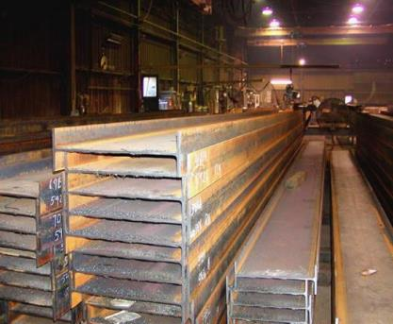
Almacenamiento de Materiales - Acero
Equipo para el Manejo de Materiales
Módulo 3
American National Standard Z229.1-1982 establece prácticas para la fabricación de acero y talleres de fabricación de acero estructural
En ANSI Z229.1- 1982 se incluyen prácticas para el manejo y almacenamiento de material de acero
Piezas de acero apiladas en el almacen
Adaptado de Fuente: ANSI Z229.1-1982
52
Notes:
The American National Standards Institute standard Z22.1-1982 addressed practices for handling and storing steel and provides some useful guidelines.

Slide 54
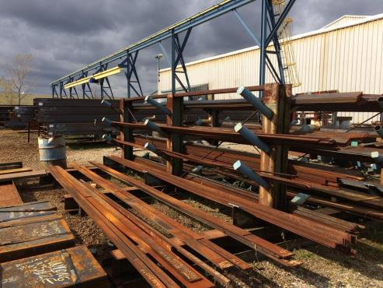
Almacene el material con un arreglo que permita:
Equipo para el Manejo de Materiales
Módulo 3
Fácil acceso y movimiento
Que los materiales y pilas estén estables
Estanterías utilizados para el almacenamiento de placas y barras
Adaptado de Fuente : ANSI Z229.1-1982
53
Notes:
This slide provides tips for storing materials that promote efficiency and safety.

Slide 55
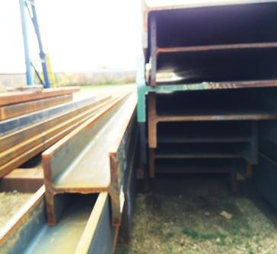
Piezas Estructurales Recibidas desde la Fabrica
Equipo para el Manejo de Materiales
Módulo 3
Se pueden bloquear
Optimizar la altura de la pila para espacio y estabilidad
ANSI Z229.1-1982 sugirió que la altura máxima de pilas para las piezas de ala o ancho de 6”-8" deberá limitarse a los 6'-0" de altura; para piezas 10’-16 ", 11'-0" de altura y de 18”-36 ", el máximo es de 14 '-0" pies de altura.
Conforme a las normas generales de la industria, si los trabajadores tienen que trabajar con cargas a una altura superiores a 4 pies, se requiere protección contra caídas.
Apilamiento de perfiles de acero
Adaptado de Fuente : ANSI Z229.1-1982
54
Notes:
This slide presents guidelines for storing and stacking steel materials.

Slide 56
Materiales de almacenamiento - patios de almacenamiento y áreas de almacenamiento
Equipo para el Manejo de Materiales
Módulo 3
Almacene el material en superficies niveladas libre de riesgos de tropiezos
Mantenga los pasillos
Almacene sobre suelo firme
En períodos de hielo y deshielo inspeccione las áreas para su estabilidad
Mantenga el enfoque sobre los pasillos y las pilas
Utilice piezas de madera para el almacenamiento de los perfiles de acero para mantener la estabilidad de la pila
No extienda las estructuras de madera mas allá de las pilas interfiriendo con los pasillos y ascensores adyacentes
Adaptado de Fuente : ANSI Z229.1-1982
Notes:
This slide presents safe storage tips.

Slide 57
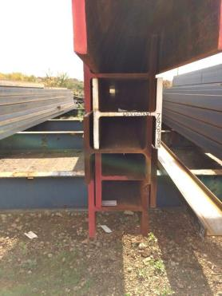
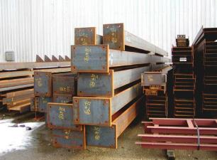
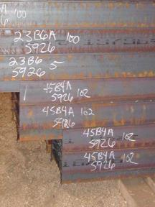
Apilamiento
Equipo para el Manejo de Materiales
Módulo 3
La variedad de piezas de acero crudo y fabricados en el taller requiere planificación y cuidado al apilar
Notes:
This slide shows examples of stacking of steel shapes and fabricated steel elements.

Slide 58
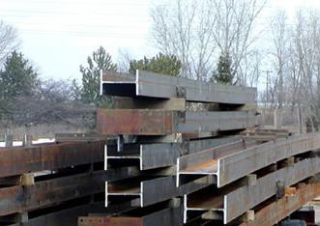
Uso de madera de bloqueo entre el material de la viga
Equipo para el Manejo de Materiales
Módulo 3
Pieza de madera
Uso de piezas de madera entre las vigas de acero
Notes:
This slide shows use of blocking between steel beams.

Slide 59
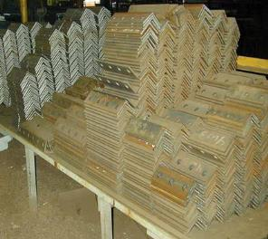
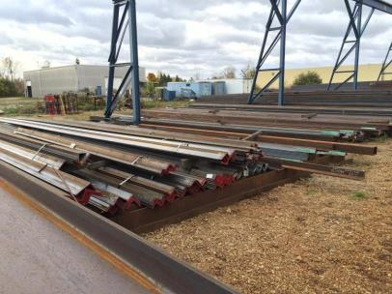
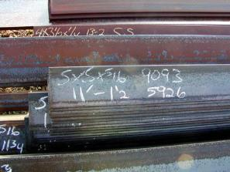
Apilamiento de piezas pequeñas de acero - ángulares
Equipo para el Manejo de Materiales
Módulo 3
Notes:
This slide shows stacking of smaller steel shapes.

Slide 60

Apilamiento de Tubos de Acero
Equipo para el Manejo de Materiales
Módulo 3
Piezas de acero circulares (HSS, High Speed Steel) deben ser colocadas en estanterías o apuntaladas o colocadas juntas sobre madera
Pieza de madera
Piezas HSS circulares almacenados para la fabricación
-Piezas de madera son utilizadas para prevenir que los piezas rueden
Notes:
Round material must be blocked or banded to prevent movement of stored material.

Slide 61

Bobinas
Equipo para el Manejo de Materiales
Módulo 3
Las bobinas de acero deben ser fijadas con madera para evitar el movimiento
Maderas con huella cónica
Bobinas de acero que pesan 10 toneladas, se fijan con madera para evitar que rueden
60
Notes:
This slide shows an example of blocking of round coils.

Slide 62



Almacenamiento de Materiales
Equipo para el Manejo de Materiales
Módulo 3
Asegure el material almacenado en apilando, estantería, piezas de madera o entrelazados para evitar que estos se caigan
Publique los límites de carga segura de pisos y estanterías.
Fuente OSHA 3220-10N 2004
Notes:
This slide presents tips for safe storage of miscellaneous materials used in the fabrication shop.

Slide 63
Almacenamiento de Materiales – Combustibles
Equipo para el Manejo de Materiales
Módulo 3
Almacene el combustible en recipientes portátiles
Transporte la gasolina en los contenedores que requiere la USDOT
Tamaño del tanque - 8 galones o menos
Aprobado por OSHA
Aprobado por USDOT - (sello-impreso)
Contenedores de combustible Diésel
El tamaño del tanque - 119 galones o menos
Excepto para el uso de contenedor especificado
Notes:
This slide presents tips for safe storage of fuels used in the fabrication shop.

Slide 64

Preguntas y Respuestas
Almacenamiento de Materiales
Equipo para el Manejo de Materiales
Módulo 3
Notes:
The presenter should encourage attendees to ask questions about this module.

Slide 65
Tome un Estiramiento!
Notes:
Encourage attendees to stand and stretch.

